Slide 1
Микроэкономика-2
Филатов Александр Юрьевич
(Главный научный сотрудник ШЭМ ДВФУ)
alexander.filatov@gmail.com
https://vk.com/alexander.filatov, https://vk.com/baikalreadings
https://youtube.com/alexanderfilatov
Лекции 6.1-6.2
Олигополия без сговора.
Олигополия со сговором.

Slide 2
2
Олигополия
Особенности:
Небольшое количество фирм (максимальное число которых зависит от информационной открытости рынка).
Однородный (нефть) / дифференцированный (сотовая связь) продукт.
Стратегическое взаимодействие между производителями.
Наличие барьеров входа.
Олигополия без сговора – каждая из фирм, ориентируясь на действия конкурентов, самостоятельно максимизирует прибыль, управляя своей ценой и объемом поставок продукции.
Виды олигополии без сговора:
Количественная олигополия (более адекватна, когда фирмам после принятия плана относительно трудно изменить производственные мощности, а, следовательно, и объем поставок).
Ценовая олигополия (более адекватна, когда фирмы в состоянии за небольшое время существенно изменить объем поставок на рынок, в том числе, при возможности, завоевать весь рынок).

Slide 3

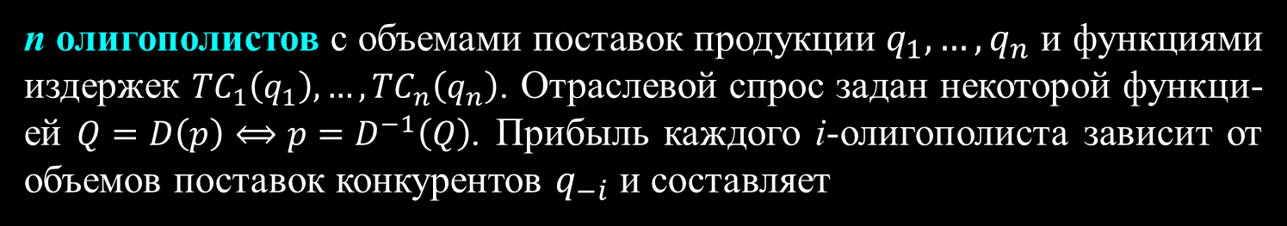


3
Модель Курно (1838)
n олигополистов с объемами поставок продукции $q_{1},…,q_{n}$ и функциями издержек ${TC}_{1}\left(q_{1}\right),…,{TC}_{n}\left(q_{n}\right)$. Отраслевой спрос задан некоторой функци-ей $Q=D\left(p\right)⟺p=D^{−1}\left(Q\right)$. Прибыль каждого i-олигополиста зависит от объемов поставок конкурентов $q_{−i}$ и составляет
$$π_{i}\left(q_{i},q_{−i}\right)={TR}_{i}\left(q_{i},q_{−i}\right)−{TC}_{i}\left(q_{i}\right)=$$
$$=pq_{i}−TC\left(q_{i}\right)=D^{−1}\left(q_{i}+\sum_{j≠i}{q_{j}}\right)q_{i}−{TC}_{i}\left(q_{i}\right)→\max_{q_{i}}{.}$$
Кривые реакции – оптимальные отклики каждого олигополиста на ме-няющиеся условия функционирования рынка
$$q_{i}\left(q_{1},…,q_{i−1},q_{i+1},…,q_{n}\right)$$
Равновесие Курно в чистых стратегиях существует не всегда!
Гарантировать существование, в частности, можно вогнутостью функ-ции прибыли по выпуску, однако это предположение не выполняется даже при возрастающих предельных издержках, если функция спроса достаточно выпукла.
Равновесие Курно не всегда единственно!

Slide 4
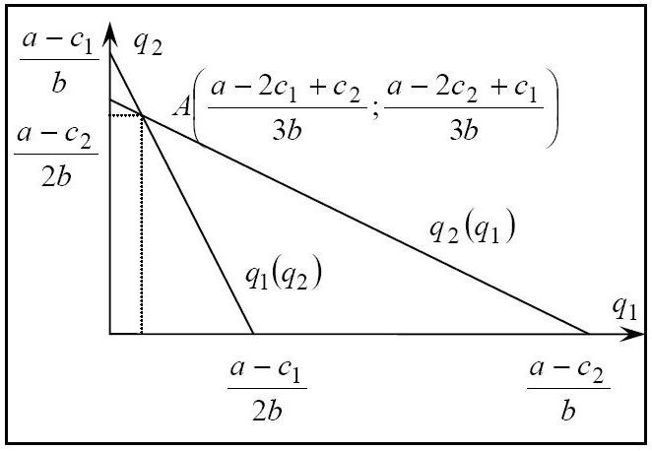
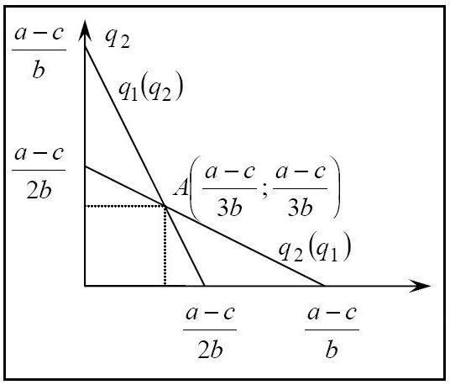
4
Дуополия Курно с
линейным спросом и издержками
Кривые реакции:
Равновесие Курно при различных и одинаковых издержках:
Кривые реакции при различных и одинаковых издержках:

Slide 5
5
Дуополия Курно с
линейным спросом и издержками
Снижение издержек второй фирмой:
Если обе фирмы сохраняют свое присутствие на рынке:
Кривые реакции при различных и одинаковых издержках:

Slide 6
6
Дуополия Курно с
квадратичными издержками
Кривые реакции:
Равновесие Курно при одинаковых функциях переменных издержек:
d ↑ на 1, b ↓ на 2/3 ⇔ объем продаж неизменен, цена увеличивается.
Повышение цены пропорционально d и сложившемуся объему продаж.

Slide 7
7
Олигополия Курно с
линейным спросом и издержками
Кривые реакции:
Равновесие Курно при одинаковых функциях издержек:
Совершенная конкуренция:
Монополия:

Slide 8

8
Дуополия Штакельберга
Последовательное принятие решений:
«Фирма-лидер» понимает, что расширением своих поставок и, как след-ствие, снижением цены делает отрасль менее прибыльной и заставляет конкурента сокращать производство. Рационально действующий конку-рент («фирма-последователь») максимизирует свою прибыль по Курно.
$$Q=\frac{3a−2c_{1}+c_{2}}{4b},$$
Равновесие Штакельберга при одинаковых издержках :
Эффекты, возникающие при различных функциях издержек:
если
Уход с рынка:
если
если

Slide 9

9
Неравновесие Штакельберга
«Фирма-последователь» может пожелать увеличить прибыль за счет конкурента, начав играть роль «лидера» и расширяя поставки.
$Q=q_{1}+q_{2}=\frac{a−{2c}_{1}+c_{2}}{2b}+\frac{a−{2c}_{2}+c_{1}}{2b}=\frac{2a−c_{1}−c_{2}}{2b}$, $p=a−bQ=\frac{c_{1}+c_{2}}{2}$.
При $c_{1}=c_{2}=c$ оба дуополиста продают свою продукцию по издержкам.
В противном случае одна из фирм несет убытки.
Олигополия Штакельберга
«Лидер», независимо от числа конкурентов, ведет себя как монопо-лист. «Последователи» делят оставшуюся половину рынка.

Slide 10



10
Борьба за лидерство
Попытки стать лидером могут не ограничиваться установлением моно-польного объема продаж. Лидер может просто помнить, что увеличение собственных поставок сокращает поставки конкурентов. Для дуополии
Максимизация прибыли:
Кривые реакции:
⇔
Равновесие в модели «борьба за лидерство»:
$$q_{1}=q_{2}=\frac{2}{5}\frac{a−c}{b},$$
$$Q=\frac{4}{5}\frac{a−c}{b}=\frac{4}{5}Q_{CK},$$
$$p=\frac{1}{5}a+\frac{4}{5}c.$$

Slide 11
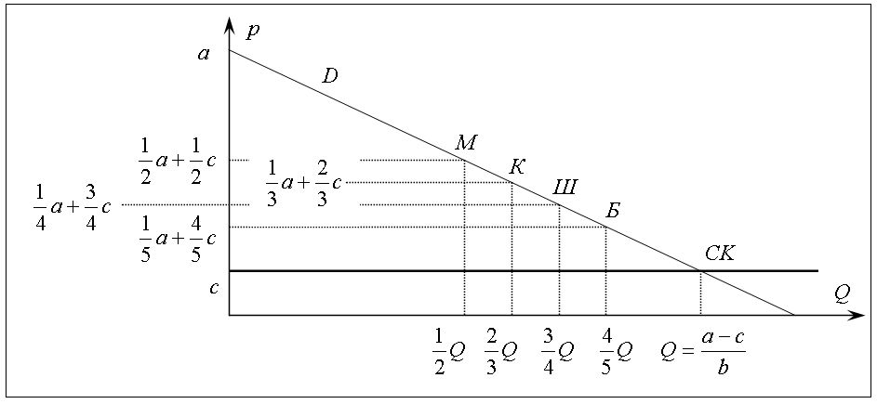
11
Равновесие в моделях
количественной олигополии
СК – совершенная конкуренция,
Б – борьба за лидерство,
Ш – дуополия Штакельберга,
К – дуополия Курно,
М – монополия.

Slide 12
12
Модель Бертрана (1883)
Олигополисты конкурируют по ценам. Весь спрос делится между
продавцами, которые устанавливают минимальную цену.
Для случая двух фирм
Оптимальная стратегия: удешевление продукции с целью захвата все-го рынка при любых ценах конкурентов, превышающих себестоимость.
Парадокс Бертрана:
Равновесие на рынке с небольшим количеством фирм достигается при продаже продукции по издержкам. Фирмы не в состоянии обеспечить себе положительную прибыль, производя однородную продукцию.
Выходы из парадокса Бертрана:
Динамическая ценовая конкуренция.
Модель Эджворта.
Модели с возрастающими предельными издержками.
Модели с дифференцированным продуктом.

Slide 13
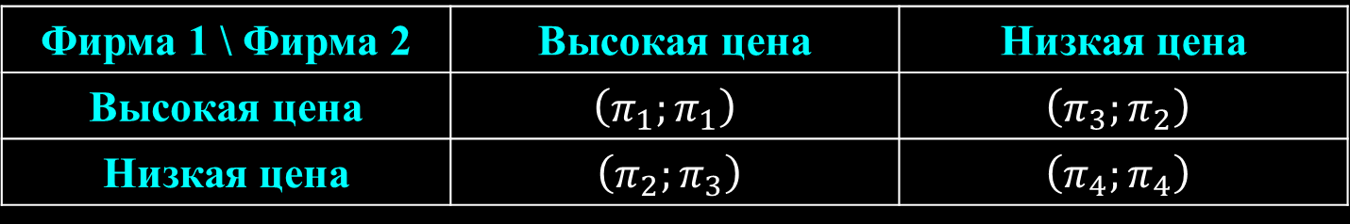

13
Динамическая ценовая конкуренция
Фирма 1 \ Фирма 2 | Высокая цена | Низкая цена
Высокая цена | $$\left(π_{1};π_{1}\right)$$ | $$\left(π_{3};π_{2}\right)$$
Низкая цена | $$\left(π_{2};π_{3}\right)$$ | $$\left(π_{4};π_{4}\right)$$
Зависимость прибылей фирм от выбранных стратегий: $π_{2}>π_{1}>π_{4}>π_{3}$.
Если взаимодействие фирм может продолжаться бесконечно долго, доминирующими могут быть, по крайней мере, две стратегии:
Стратегия «Око за око» – назначить высокую цену в момент t, если другая фирма назначила высокую цену в момент (t–1); и назначить низкую цену в противном случае.
Стратегия «хищничества» – назначать низкую цену в любой момент времени вне зависимости от действий конкурента.
ρ – заданная вероятность того, что игра будет продолжена.
δ – дисконтирующий множитель, связанный со ставкой дисконтирования
r формулой $δ=1/(1+r)$.

Slide 14

14
Динамическая ценовая конкуренция
Стратегия «Око за око»:
$${NPV}_{1}=π_{1}+π_{1}ρδ+π_{1}ρ^{2}δ^{2}+…=\frac{π_{1}}{1−ρδ}.$$
Стратегия «хищничества»:
$${NPV}_{2}=π_{2}+π_{4}ρδ+π_{4}ρ^{2}δ^{2}+…=π_{2}+\frac{π_{4}ρδ}{1−ρδ}=π_{2}−π_{4}+\frac{π_{4}}{1−ρδ}.$$
$${NPV}_{1}>{NPV}_{2} ⟺ \frac{π_{1}−π_{4}}{1−ρδ}>π_{2}−π_{4} ⟺ \frac{π_{2}−π_{1}}{π_{2}−π_{4}}<ρδ.$$
Фирмы отказываются от ценовой войны, если
Увеличивается вероятность дальнейшего взаимодействия.
Если увеличивается значимость будущих прибылей.
Одностороннее снижение цены приводит к малому увеличению при-были, а взаимное снижение цены крайне неприятно для обеих фирм.
Эмпирические исследования (Аксельрод). Требования к стратегиям:
Добрая – не должна предавать, пока этого не сделает оппонент.
Мстительная – не должна быть слепым оптимистом.
Прощающая – отомстив, должна вернуться к сотрудничеству.
Не завистливая – не должна пытаться выиграть больше оппонента.

Slide 15
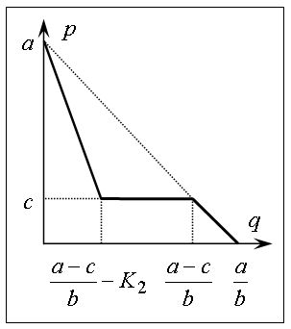
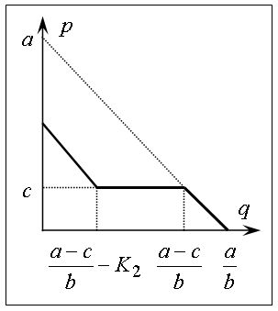
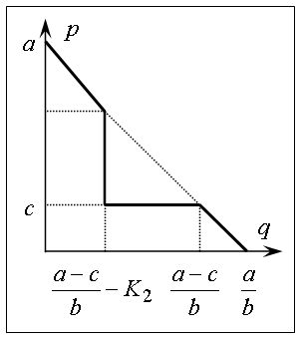
15
Модель Эджворта (1897)
Ограничения на производственные мощности:
Продажа продукции по издержкам не является равновесием Нэша!
Возможные стратегии поведения:
Установление низкой цены и продажа продукции в объеме K_{i}.
Установление оптимальной цены и работа на остаточном спросе.
Случайное, эффективное и анти-эффективное рационирование:

Slide 16
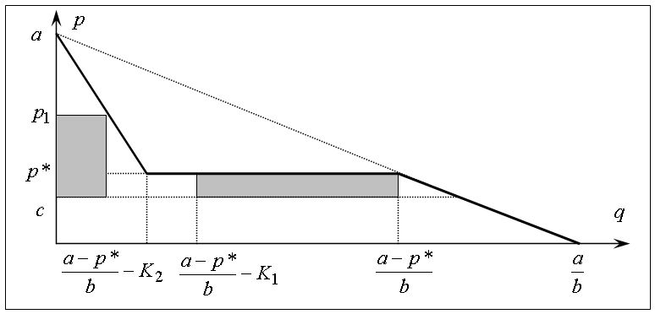
16
Схема случайного рационирования
… ценовая война до уровня цены p₂=p*.
Прибыли при 2 стратегиях поведения:
Снижение цены и захват рынка:
Повышение цены до монопольного уровня (на остаточном спросе):
Цена p* находится из равенства и решения квадратного уравнения.
Замечание 1. В модели Эджворта нет статического равновесия!
Замечание 2. Первой поднимать цену, уходя на остаточный спрос, всегда
будет фирма с меньшими производственными мощностями!

Slide 17
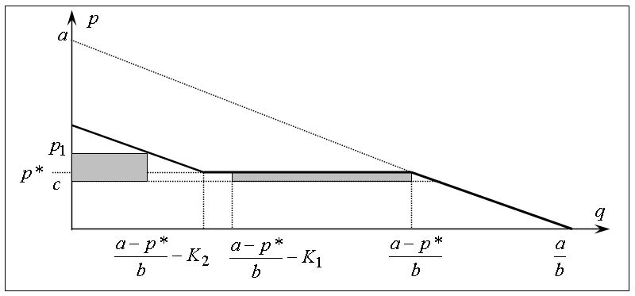
17
Схема эффективного рационирования
Параллельный сдвиг функции спроса!
Критическая цена p* окажется ниже, чем
при случайном рационировании!
Оптимальная цена ниже и зависит от K₂:
Прибыли при 2 стратегиях поведения:
Снижение цены и захват рынка:
Повышение цены до монопольного уровня (на остаточном спросе):
Нахождение критической цены p*:

Slide 18
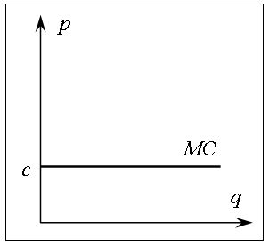
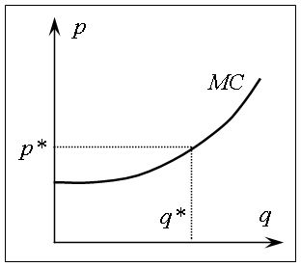
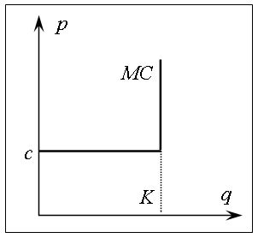
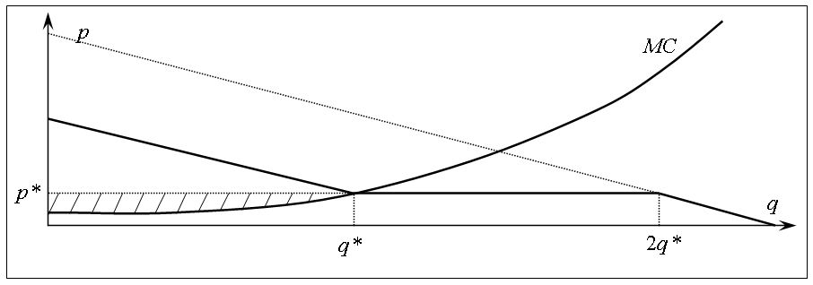
18
Модели с возрастающими
предельными издержками
Постоянная и убывающая отдача от масштаба, ограничение по мощности
$p∗={MC}_{1}\left(q_{1}\right)=…={MC}_{n}\left(q_{n}\right), q_{1}+…+q_{n}=q_{D}\left(p∗\right)$ – не равновесие Нэша!

Slide 19
19
Модели с дифференцированным
продуктом
Продукты не являются совершенно взаимозаменяемыми!
Транспортные издержки (модели Хотеллинга и Сэлопа).
Качество товара, обслуживания и сервиса.
Простейшая модель:
При малой разнице цен часть клиентов остается у дорогой фирмы!
если цены товаров в обеих фирмах растут на одну и ту же величину, спрос в обеих фирмах сокращается.
если обе фирмы назначают цены на уровне предельных издержек, спрос на их товары будут положительными.
Главный недостаток: суммарный спрос на рынке одинаково реагиру-ет на снижение цены как в дешевой, так и в дорогой фирме:

Slide 20
20
Олигополия со сговором
Олигополия со сговором – фирмы пытаются в целях повышения соб-ственной прибыли найти кооперативное решение.
Эдвард Чемберлин:
Фирмы признают свою взаимозависимость и поддерживают монополь-ную цену без явного сговора. При наличии небольшого числа продав-цов собственное действие каждого оказывает значительное влияние на конкурентов, которые не будут мириться с потерями. Снижение цены, предпринятое кем бы то ни было, приводит к снижению цен остальных фирм и уменьшению собственных прибылей. Равновесный результат будет таким же, как если бы между фирмами существовало монополи-стическое соглашение.
Модели олигополии со сговором:
Неявный сговор (ценовое лидерство).
Модель Форхаймера (доминирующая фирма)
Картель.
Картель + конкурентное окружение.

Slide 21
21
Ценовые лидеры
Доминирующая фирма – фирма, владеющая большей долей на рын-ке и большими ресурсами, которые позволяют дольше других выдер-живать ценовую войну. Часто лидер выпускает продукт более высоко-го качества, чем аутсайдеры. При этом высокое качество продукта оп-ределяется не только внутренними свойствами выпускаемого товара, но рекламой и репутацией фирмы.
Группа небольших фирм, заключивших картельное соглашение. Координация деятельности фирм, заключивших соглашение, оказы-вает такое же влияние на рыночную цену, что и одна крупная фирма.
Фирма с минимальными издержками, позволяющими установить более низкую, чем у остальных, цену и выиграть ценовую войну. При-чинами более низких издержек может быть использование более эф-фективных технологий и более качественных ресурсов (включая луч-ший менеджмент), а также возрастающая отдача от масштаба.
Барометрический лидер – фирма, тоньше чувствующая конъюнкту-ру спроса. Также барометрический лидер часто обладает способно-стью эффективнее использовать накопленный опыт.

Slide 22
22
Модель Форхаймера
фирма-лидер и n фирм конкурентного окружения
Последователи принимают цену p и выбирают объем поставок:
Остаточный спрос:
Лидер максимизирует прибыль:
Замечание 1. Фирма-лидер знает функции рыночного спроса и функции предложения фирм-конкурентов.
Замечание 2. Функции предельных издержек всех конкурентов должны иметь возрастающий участок. Иначе возможно значимое увеличение предложения конкурентов и захват рынка ими.
Вход на рынок новых последователей сокращает прибыли лидера!
Стратегии поведения лидера:
Максимизировать прибыль, не обращая внимания на вход конкурен-тов (используется при существенном преимуществе в издержках).
Устанавливать низкую цену, устраняющую стимулы входа в отрасль.

Slide 23
23
Численный пример
n | p | q_{i} | q₀ | Q | π_{i} | π₀
5 | 780 | 48 | 180 | 420 | 9520 | 52000
10 | 675 | 37,5 | 150 | 525 | 5301 | 31750
20 | 562,5 | 26,25 | 112,5 | 637,5 | 1445 | 14875
30 | 502,5 | 20,25 | 90 | 697,5 | 50 | 8125
31 | 498 | 19,8 | 88,24 | 702 | – 40 | 7684
Зависимость экономических показателей от числа фирм-последователей
 | n | p | q_{i} | q₀ | Q | π_{i} | π₀
Q | 30 | 502,5 | 20,3 | 90 | 697,5 | 50 | 8125
Q/2 | 13 | 505,4 | 20,5 | 80,4 | 347,3 | 109 | 8045
Q/5 | 4 | 506,3 | 20,6 | 56,3 | 138,8 | 127 | 6438
Q/15 | 1 | 505,7 | 20,6 | 25,7 | 46,3 | 116 | 2629
Случай преимущества лидера от эффекта масштаба

Slide 24
24
Численный пример
 | n | p | q_{i} | q₀ | Q | π_{i} | π₀
Q | 33 | 502,4 | 20,2 | 29,6 | 697,6 | 49 | 2571
Q/2 | 16 | 500,6 | 20,1 | 28,7 | 349,7 | 12 | 2509
Q/5 | 5 | 517,5 | 21,8 | 27,8 | 136,5 | 364 | 2960
Q/15 | 1 | 534,6 | 23,5 | 20,9 | 44,4 | 50 | 2809
Случай абсолютного преимущества лидера
 | n | p | q_{i} | q₀ | Q | π_{i} | π₀
Q | 28 | 501,8 | 20,2 | 133,3 | 698,2 | 35 | 20456
Q/2 | 11 | 507,9 | 20,8 | 117,3 | 346 | 162 | 20362
Q/5 | 3 | 506,7 | 20,7 | 76,7 | 138,7 | 136 | 15633
Q/15 | 0 | 731,3 | – | 31,3 | 31,3 | – | 13625
Случай двойного преимущества лидера
 | n | p | q_{i} | q₀ | Q | π_{i} | π₀
Q | 34 | 500,1 | 20,0 | 19,6 | 699,9 | 2 | 1
Q/2 | 16 | 505,0 | 20,5 | 19,6 | 347,5 | 101 | 96
Q/5 | 6 | 502,5 | 20,3 | 18,0 | 139,5 | 50 | 25
Q/15 | 1 | 561,8 | 26,2 | 16,4 | 42,5 | 1427 | 945
Случай отсутствия конкурентных преимуществ лидера

Slide 25
25
Картель.
Картель + конкурентное окружение
Картель – объединение фирм, одновременно ограничивающих постав-ки продукции на рынок в целях роста цены и максимизации прибыли.
Картель не является устойчивым объединением производителей!
Каждой отдельной фирме выгодно получить двойную прибыль:
За счет высоких цен, которые устанавливаются благодаря картелю.
За счет превышения выпуска над установленными квотами.
Задачи, стоящие перед картелем и не имеющие простого решения:
Задача определения квот участников картельного соглашения.
Задача перераспределения полученной прибыли (особенно сложна при существенно различающихся издержках).
Задача сохранения и выполнения картельных соглашений (стремле-ние нарушить квоты усиливается с ростом рыночной доли картеля).
Задача блокирования появления новых фирм, пополняющих конку-рентное окружение.

Slide 26
26
Численный пример
Последователи принимают цену p и выбирают объем поставок:
Остаточный спрос:
Лидер выбирает цену из условия максимизации прибыли:
n_{k} | p | q_{k} | q₁ | Q | π _{k} | π ₁ | π
0 | 21,43 |  | 11,43 | 571,43 |  | 15,31 | 765,31
10 | 21,67 | 10 | 11,67 | 566,67 | 16,67 | 18,06 | 888,89
20 | 22,44 | 8,89 | 12,44 | 551,11 | 21,11 | 27,43 | 1245,19
30 | 24 | 8 | 14 | 520 | 30 | 48 | 1860
40 | 26,97 | 7,27 | 16,97 | 460,61 | 46,97 | 93,99 | 2818,64
49 | 32,41 | 6,72 | 22,41 | 351,82 | 78,05 | 201,08 | 4025,59
50 | 33,33 | 6,67 |  | 333,33 | 83,33 |  | 4166,67
Зависимость экономических показателей от степени монопольной власти

Slide 27
27
Спасибо
за внимание!
alexander.filatov@gmail.com
https://vk.com/alexander.filatov, https://vk.com/baikalreadings
https://youtube.com/alexanderfilatov

